Slide 1
第3讲 主题与母版页

Slide 2

本章讲述的主要内容
使用主题与外观文件
母版页与内容页
从内容页访问母版页的内容

Slide 3
3.1 使用主题与外观文件
3.1.1 使用主题
主题是一组外观文件和CSS文件的集合。在解决方案资源管理器中，主题表现为一个ASP.NET特殊文件夹App_Themes下的一个子文件夹，其中可以存放外观文件（.skin）和级联样式表文件（.css）。
在页面的@Page指令中按如下所示添加页面的Theme属性或StyleSheetTheme属性，即可将主题应用到当前页面中。
<%@ Page Language="C#" … Theme="主题名称" …%>
或：
<%@ Page Language="C#" … StyleSheetTheme="主题名称" …%>

Slide 4
3.1 使用主题与外观文件
3.1.2 使用外观文件
1. 创建和使用外观文件
在解决方案资源管理器中，右键单击某主题名称，在弹出的快捷菜单中执行“添加新项”命令，在打开的对话框中选择“外观文件”模板，并为外观文件指定名称后单击“添加”按钮，即可将外观文件添加到指定的主题中。
外观文件添加到网站后，系统将自动切换到图3-2所示外观文件代码编写窗口。其中，<%……%>之间的内容为注释文本，用于提示用户编写代码时的注意事项。外观文件的内容可在注释信息之外进行编写。

Slide 5
3.1 使用主题与外观文件
3.1.2 使用外观文件
2. .sink文件与.css文件的区别
外观文件（.skin）和级联样式表文件（.css）的主要区别有以下几个方面。
1) 外观文件可以使页面中多个同类ASP.NET控件具有相同的外观样式，而级联样式表只能通过设置“CssClass”属性实现单个ASP.NET控件的外观样式控制。
2) 外观文件可以实现对所有ASP.NET控件的外观设置，而级联样式表文件并不是对所有ASP.NET控件都有效，其主要应用领域是XHTML元素。
3) 在控制外观属性较多的ASP.NET控件时，需要在样式表文件中定义大量的类名选择符，使文件变得十分臃肿。而且若各CSS类之间的关系处理不好，还可能造成页面布局的混乱。

Slide 6
3.1 使用主题与外观文件
3.1.3 利用主题实现页面换肤
在ASP.NET程序运行时，可以通过代码实现页面主体的动态变更，即可以根据用户的选择变更主体，从而使页面具有不同的外观。
【例3-2】在程序运行时动态变更页面主题。具体要求如下：
页面打开时显示图3-7所示的缺省外观样式，登录对话框带有一个立体边框，背景为淡蓝色。如图3-8所示，单击“绿色”超链接控件，对话框背景变为“从绿到白”的渐变色，页面和按钮控件中的文字均为蓝色、隶书。如图3-9所示，单击“蓝色”超链接控件，对话框背景变为“从白到蓝”的渐变色，页面和按钮控件中的文字均为红色、楷体。单击“缺省”超链接控件，恢复到页面刚打开时的显示效果。 例题3-2

Slide 7
3.2 母版页与内容页
3.2.1 母版页和内容页的概念
母版页是指其他网页可以作为模板来引用的特殊网页，其文件扩展名为“.master”。在母版页中，界面被分为公用区域和可编辑区。公用区的设计方法和普通网页的设计方法相同，可编辑区需要使用ContentPlaceHolder控件预留出来。一个母版页中可以有一个或多个可编辑区。
所谓内容页是指引用了母版页的.aspx页面。在内容页中母版页的ContentPlaceHolder控件预留可编辑区域会自动替换为Content控件，设计人员只要在其中填充需要显示的内容即可，在母版页中定义的公共区域元素将自动显示在内容页中。

Slide 8
母版页
母版页
北大青鸟→培训->ACCP
内容页
内容
联系方式
北大青鸟→培训->ACCP
内容
联系方式
合并的页面

Slide 9
母版页的特点
有利于站点修改和维护，降低开发人员的工作强度
提供高效的内容整合能力
有利于实现页面布局
提供一种便于利用的对象模型
母版页应用于统一的布局

Slide 10
母版页使用
母版页的使用
  创建母版页
  设计样式
  添加内容页
添加内容页有两种方式：
1、在母版页任意位置右键，点击添加内容页;
2、在解决方案资源管理器上新建新项，在生成aspx页面时勾选“选择母版页”

Slide 11
代码分析
母版页代码
内容页代码
内容块的id，用来确定内容块的放置的区域
<div>
&nbsp;第三波网络书店
<asp:contentplaceholder id="cphContent" runat="server">
</asp:contentplaceholder>
联系我们 </div>
对应的母版页的路径
<%@ Page Language="C#" MasterPageFile="~/MasterPage.master" AutoEventWireup="true" CodeFile="Default.aspx.cs" Inherits="_Default" Title="Untitled Page" %>
<asp:Content ID="Content1" ContentPlaceHolderID="cphContent" Runat="Server"></asp:Content>
对应于母版页的内容块
Notes:
补充案例：内容页标题显示

Slide 12
将现有页面放入母版
步骤：
  1、@Page 标记中指定 MasterPageFile 位置
  2、去除内容页的多余 html 标签
  3、去除 form 标记
  4、创建<asp:Content>标签，并放入对应的内容
  5、指定相应的ContentPlaceHolderID
演示示例5： 将现有页面放入母版页

Slide 13
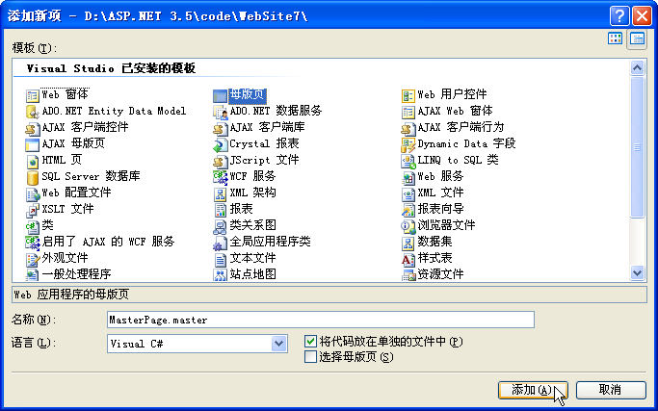
母版页与内容页创建
3.2.2 创建母版页和内容页
1. 创建母版页

Slide 14
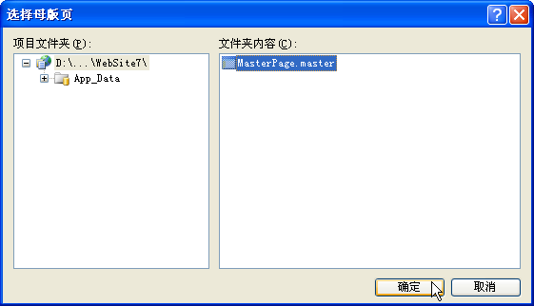
3.2 母版页与内容页
2. 创建内容页
在解决方案资源管理器中，右键单击网站名称，在弹出的快捷菜单中执行“添加新项”命令，在下图所示的对话框中选择“母版页”，并为母版页命名后单击“添加”按钮，即可在网站中创建一个新的空白母版页。

Slide 15
3.3 从内容页访问母板页的内容
3.3.1 从内容页访问母版页控件的属性
由于内容页被打开时，会将母版页合并到自己的页面代码中来构成最终的页面代码，所以在内容页中访问母版页中的控件属性是完全可能的。
具体的实现方法是：首先使用系统Master类中提供的FindControl()方法，获取对母版页中控件的引用（相当于得到母版页控件的副本）。而后，对该引用进行操作，读取或更改母版页控件的属性值。
FindControl()方法的语法格式为：
Master.FindControl("被查找控件的ID属性值");

Slide 16
第三波网络书店项目概况
第三波网络书店的主要功能模块：
  图书管理模块
  图书发布模块
  用户管理模块
  订单管理模块
  用户模块

Slide 17
第三波的母版页和导航系统
创建第三波网上书店的管理员后台的母版页和导航系统
  1、编写站点地图文件
  2、编写树形目录所使用的XML文件
  3、创建母版页，并添加布局（参考美工设计的静态页面）
  4、放入SiteMapPath控件和TreeView控件
  5、添加内容页面
演示示例6： 综合示例

Slide 18
3.3 从内容页访问母板页的内容
3.3.2 在内容页中响应母版页控件的事件
在母版页中常包含类似用户登录、站内搜索等需要与用户交互操作的界面，这就需要能够在内容页中处理发生在母版页中的系统事件或用户事件。
在内容页中响应母版页中的事件，需要用到“委托”技术，也就是说将母版页中发生的事件“委托”给内容页中编写的某个“方法”程序来处理。
EventHandler委托的语法格式如下所示：
事件名称 += new EventHandler(处理事件的方法名称);

Slide 19


